Slide 1
GEX PHOTO
Votre club photo dans le pays de Gex.
Les Filtres
Présentation
Utilisation des filtres dans le domaine de la photographie numérique et argentique
Yoann – octobre 2015

Slide 2
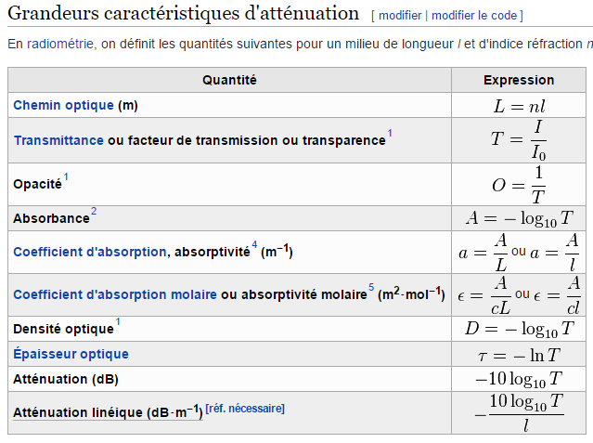
Une simplicité

Slide 3
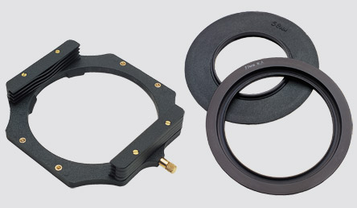
Les différents filtres
Il existe différents filtres : neutre, ultra-violet, polarisant, gris, infra-rouge …
Pour différents usages : protection, reflet, paysage, artistique …
Avec différent système de fixation : circulaire à visser, carré à glisser
Et de différentes marques : Hoya, Hama, B&W, Cokin …

Slide 4
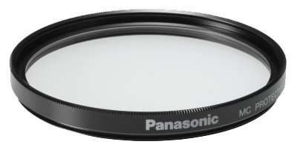
Neutre : Protection de la lentille
Il a pour seul usage de protéger l’avant de l’objectif, et également sa lentille.
De plus le nettoyage se voit faciliter par l’usage de produit « classique » contrairement au lentille d’objectif – ne pas utiliser de lave-vitre.
Ajout d’une plaque de verre, donc la qualité de ce dernier ne doit pas être négligée.

Slide 5
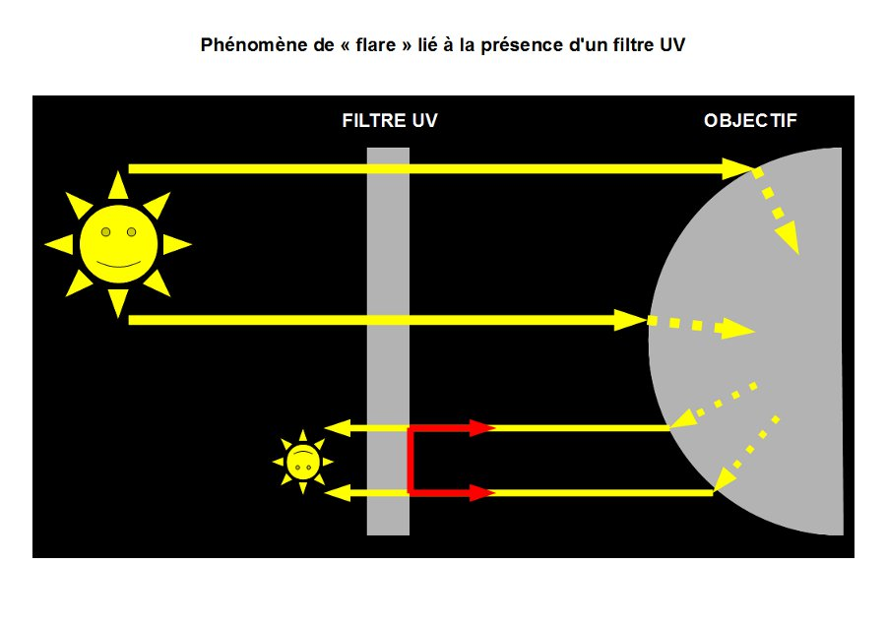
UV : Sublimation du ciel
Post-Production possible
Il permet d’accentuer le ciel bleu et également d’atténuer le voile atmosphérique (dominante bleue).
Attention à la qualité du filtre car une apparition de flare peut apparaitre avec des filtres trop bas de gamme.
http://benoitbalon.fr/?p=604

Slide 6
Gris : La pause longue en plein jour
A la prise de vue
La pause longue en plein jour permet de donner un effet brume à l’eau d’une rivière ou lac et également pour le ciel (filé de nuage),
Il permet aussi de vider une foule sur place touristique.
http://www.stephane-larroque.com/poses-longues-au-bord-de-leau
Notes:
Existe en circulaire et carré : avantage du carré c’est qu’il se monte sur tous les objectifs, contrairement au circulaire, adapté pour un diamètre (sauf usage de bague d’adaptation) – Exemple sur les grand-angles.
Utilisation d’un trépied obligatoire ou tout autre artifice pour le flou de bougé.
Il faut faire la mise au point sans le filtre puis le mettre, d’où un avantage pour le format carré à glisser.
Exemple ND1000 : Ce filtre permet de travailler très confortablement en journée à ISO 100, f/8 à des vitesses entre 4 secondes et 15 secondes – parfait pour capturer des longs filés.

Slide 7
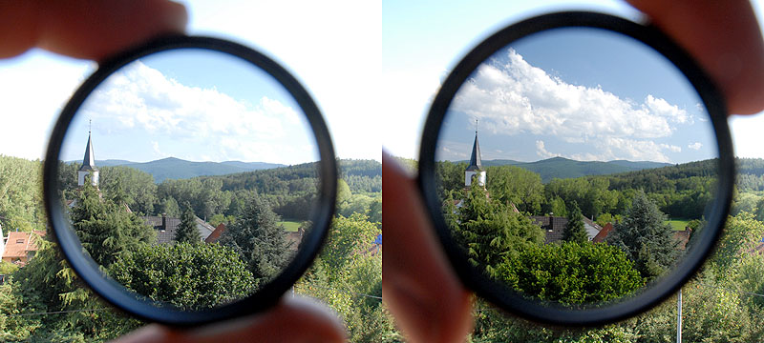
Polarisant : supprimer les reflets 1/2
Post-Production possible & à la prise de vue
Permet de saturer la couleur bleu du ciel
http://www.chassimages.com/forum/index.php?topic=126401.0 – auteur : seba
Notes:
Utilisation optimale avec le soleil dans le dos.

Slide 8
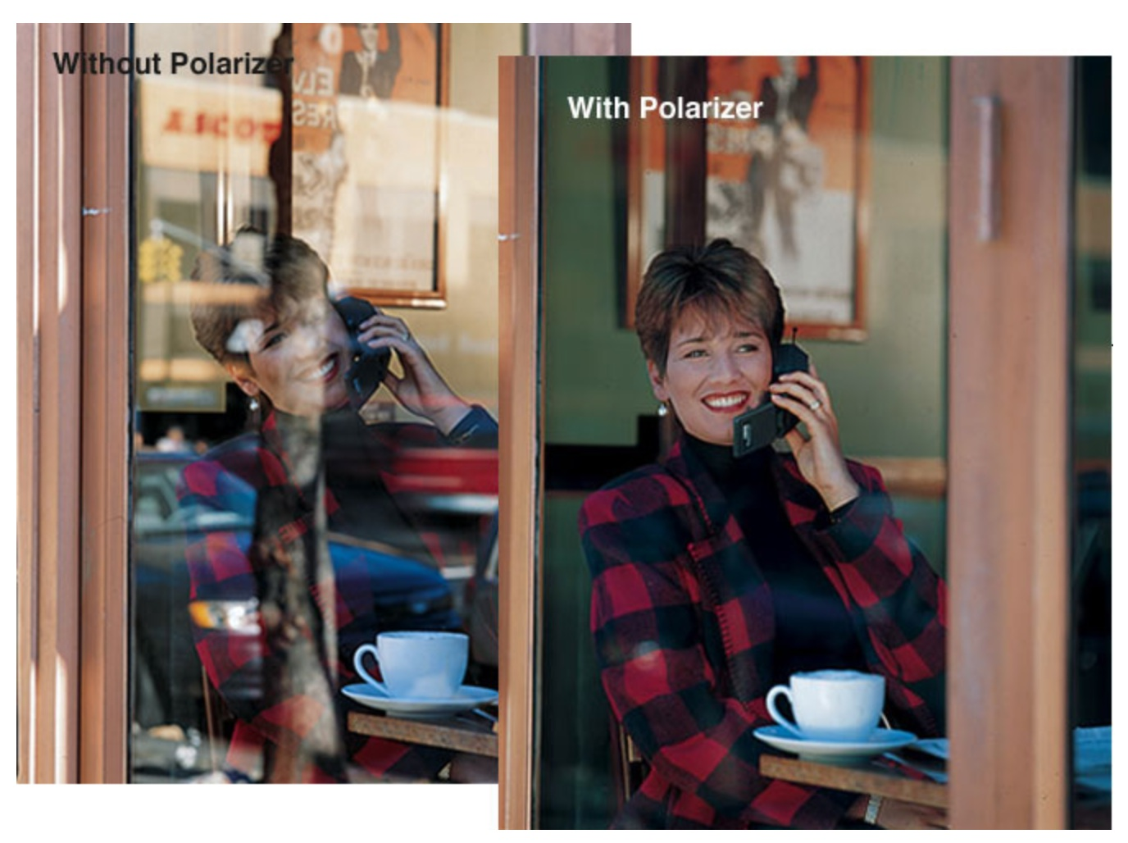
Polarisant : supprimer les reflets 2/2
A la prise de vue
Permet de supprimer les reflets des surfaces non métallique
http://www.photoexposition.fr/mat-photo/accessoires-photo/filtres-photo/

Slide 9
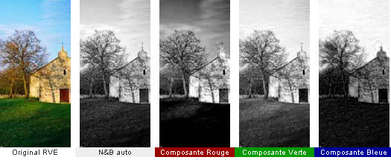
Noir et Blanc : photo argentique 1/2
Post-Production possible
Le filtre rouge
Il absorbe presque totalement le bleu et le vert et augmente très visiblement la dominante rouge. Il donne au bleu du ciel un caractère spectaculaire et dramatique, les nuages gagnent en contraste et se détachent mieux. Egalement très approprié à la photographie infrarouge.
Le filtre orange
Son rôle est proche du filtre orange en étant moins contrasté et moins spectaculaire. Il est très apprécié des portraitistes pour diminuer les rougeurs de la peau. Le filtre orange est très utilise pour augmenter les nuances de sable.
https://blog.fotolia.com/fr/2005/06/23/la-magie-du-nb-en-numerique
Notes:
Utilisation du mélangeur de couches sous Photoshop et effectuer les réglages selon la couche RVB.

Slide 10
Noir et Blanc : photo argentique 2/2
Post-Production possible
Le filtre jaune
Le filtre jaune est le filtre standard du noir et blanc. son effet est moins marqué et plus passe-partout qu’un orange ou un rouge. Il augmente la mise en valeur des ciels et remonte les contrastes lorsque le soleil est bas.
Le filtre vert
Le filtre vert est très utile pour étendre la gamme de gris de vos paysages de verdure. Il densifie le ciel dans une moindre mesure que le rouge. En portrait, il fonce la peau et fait merveilleusement ressortir les tâches de rousseur. Le filtre vert est LE filtre préféré des paysagistes.
https://blog.fotolia.com/fr/2005/06/23/la-magie-du-nb-en-numerique

Slide 11
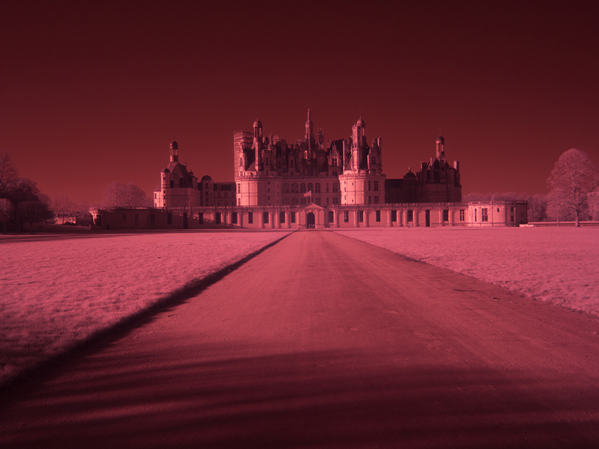
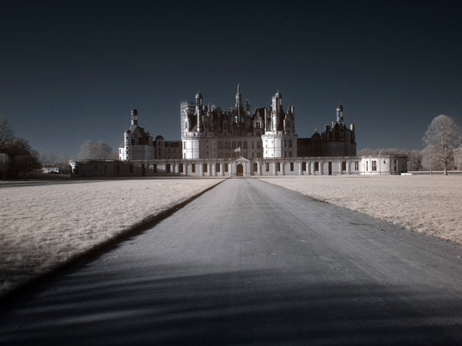
Infra-rouge : ECSTASY
A la prise de vue
Pour arriver au résultat de droite, il faut effectuer plusieurs retouche comme la balance des blanc, le contraste et gestion des couches.
http://www.focus-numerique.com/test-1477/prise-de-vue-photographie-infrarouge-presentation-caracteristiques-1.html
Notes:
Contrôler si le filtre intégré au boitier permet de faire de la photo IR : 1s f/10 et une télécommande TV devant, si on voit la lumière sur la photo c’est bon et selon l’intensité permettra d’avoir une idée sur la sensibilité du capteur et donc une estimation des temps de pause.
Le filtre IR permet d’avoir des verts tout blanc, l’impression de neige dans les arbres ou au sol.
Utiliser un filtre 720nm, le plus adapté pour nos SLR.
Ne pas prendre de filtre « Made in China » à 20 euro, car ce sont de filtre rouge et non IR. (prendre un filtre autour des 80 euro Hoya par exemple)
http://dpanswers.com/content/irphoto_lenses.php = pour connaitre si l’objectif est « compatible » … pas de HotSpot (tache lumineuse au centre de la photo)

Slide 12
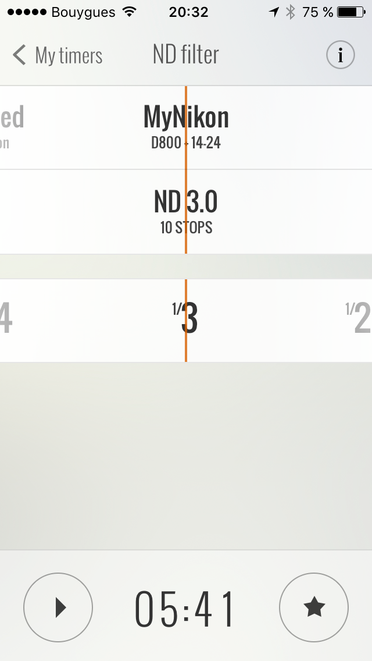
Références
Utilisation du filtre Gris
Application Gratuite : Manual Exposure Calculators
sous iTunes
Utilisation du filtre Polarisant
Cours Photo 1.13 - Utiliser un filtre polarisant Blaise Fiedler http://fotoloco.fr
https://www.youtube.com/watch?v=OvG-d6ZWhSA
Blog d’un particulier
http://la-photo-de-paysage.over-blog.com/article-utiliser-le-filtre-polarisant-sur-le-terrain-54030178.html
Utilisation du filtre InfraRouge
Arnaud Thiry https://www.youtube.com/watch?v=QgS7gVMTzWM
Article technique pour expert : http://www.astrosurf.com/luxorion/apn-ir-uv.htm
Création et retouche : http://www.focus-numerique.com/test-1477/prise-de-vue-photographie-infrarouge-presentation-caracteristiques-1.html

